Slide 1
校園因應新型冠狀病毒(武漢肺炎)防疫 消毒注意事項
臺南市聖功女中學務處體衛組

Slide 2
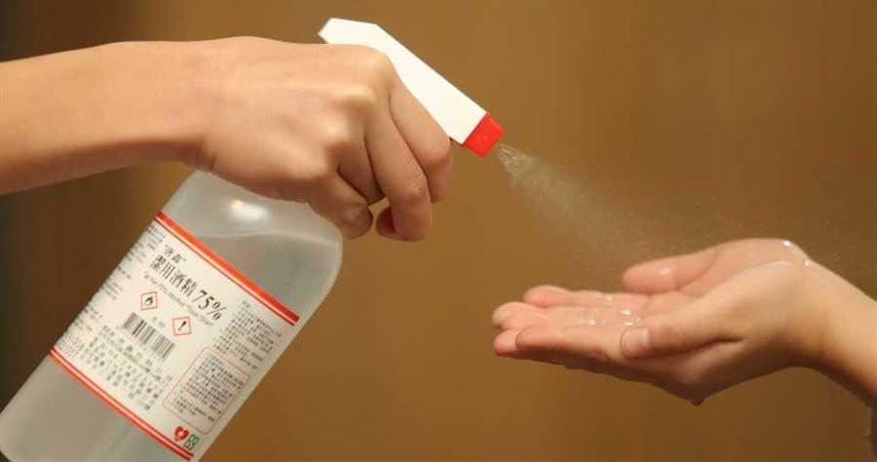
酒精消毒的作用機轉及調製
70％~75％(v/v)酒精，一般用於手指、皮膚、注射器或外科器械之消毒，其殺菌力最好，因其滲入細胞內之作用最強，能使菌體蛋白質變性或凝固，因而使菌體酵素活性喪失。
低於此濃度時作用薄弱，高於此濃度時，酒精則迅速凝固細菌之細胞膜，反而阻止酒精對細菌做深入作用，效果較差。

Slide 3
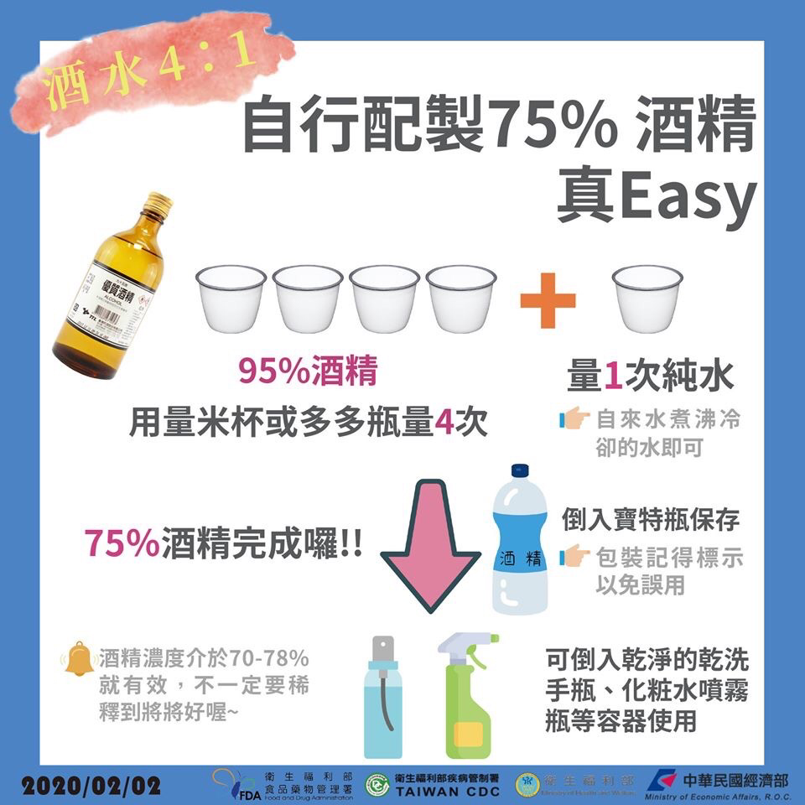
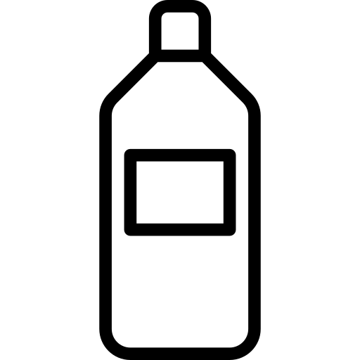
75％酒精清潔消毒
配置方法：
95%酒精與冷開水的比例 4：1
消毒方法：
請先以肥皂、清水清潔手部，再以消毒棉花或紗布，沾取稀釋過之酒精溶液，擦拭手指。
注意事項：
1.酒精揮發性高，宜用於擦拭，不適宜密閉空間大量噴灑使用。
2.稀釋酒精作用時間須達一分鐘以上才具完全消毒作用。

Slide 4
使用酒精注意事項
1、注意室內通風
在室內使用酒精時，需要保證室內通風，使用過的毛巾等布料清潔工具，在使用完後應用大量清水清洗後放通風處晾乾。
2、安全使用酒精
使用前要清理周邊易燃可燃物，勿在空氣中直接噴灑使用。酒精燃點低，遇火、遇熱易自燃，在使用時不要靠近熱源、避免明火，給電器表面消毒，應先關閉電源，待電器冷卻後再進行，如用酒精擦拭廚房灶台，要先關閉火源，以免酒精揮發導致爆燃。使用時每次取用後必須立即將容器上蓋封閉，嚴禁敞開放置。

Slide 5
使用酒精注意事項
3、不宜大量囤積酒精
酒精是易燃易揮發的液體，使用酒精消毒時，可購買小瓶裝的酒精，以夠用為宜，不要大量囤積酒精，以免留下消防安全隱患。
4、避光存放防止傾倒破損
領用、暫存、使用酒精的容器必須有可靠的密封，嚴禁使用無蓋的容器，應避免跌落破損。剩下的酒精，不要放在陽台、灶台等熱源環境中，也不要放在電源插座附近及牆邊、桌角等處，防止誤碰傾倒。可避光存放在櫃子等陰涼處，存放時要蓋緊蓋子，貼好標籤，避免揮發。

Slide 6
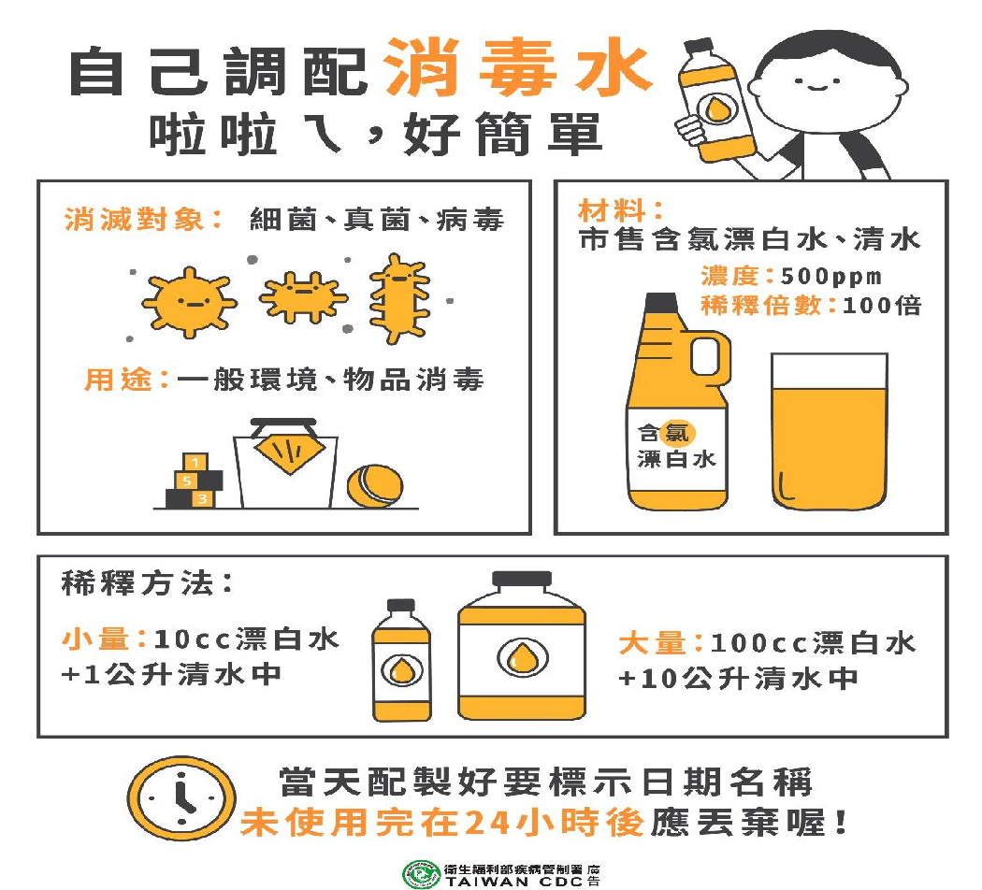
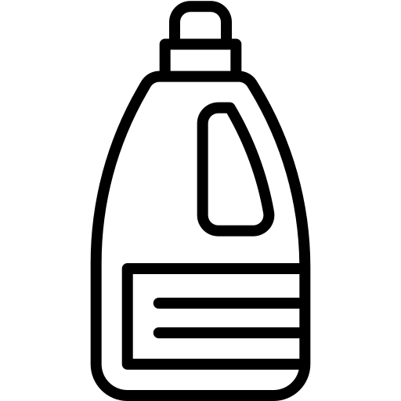
漂白水清潔消毒 — 配置方法
漂白水與水的比例 1：100
以免洗湯匙 5 湯匙
(共約 100 c.c.)的市售漂白水
加入10 公升的自來水
(約大瓶保特瓶 8 瓶或水桶八
分滿)攪拌均勻即可。

Slide 7
漂白水清潔消毒 — 消毒步驟
「穿、稀、擦、停、沖、棄」六步驟。
1.「穿」：穿上圍裙、戴上口罩及手套，保護雙手。
2.「稀」：確實按包裝標示稀釋漂白水。(可參考前述配置方法)
3.「擦」：以擦拭方式擦桌椅、門把、電燈電扇開關、地板、洗手台、水龍頭、馬桶等學生常接觸區域。
4.「停」：擦拭後，靜置三十分鐘(最少十分鐘)，等待漂白水確實發揮殺菌功效。
5.「沖」：用清水沖洗或擦拭方才清潔殺菌的區域。
6.「棄」：將用過的漂白水再用大量的水稀釋一遍（不要少於一百倍）後，再倒入戶外水溝，比較不會汙染水源。

Slide 8
漂白水清潔消毒 — 注意事項
消毒應該每天2次，並使用當天泡製的漂白水 (經稀釋的漂白水存放時間越長，分解量越多，殺菌能力便會降低)。
消毒方式是用擦的，勿用噴的，且要保持通風，使空氣流通。
漂白水的使用除加水稀釋外，絕不可以滲雜肥皂、清潔劑、藥劑、香料等， 否則可能會產生強烈氧化作用，散發出毒性物質。

Slide 9
漂白水清潔消毒 — 注意事項
漂白水如果不小心碰觸到眼睛，要用大量清水連續沖洗十五分鐘，如果碰到皮膚， 要立刻用清水沖到覺得乾淨為止。
使用完後的漂白水，最好不要直接倒入馬桶，如此會使化糞池失去汙水處理功能， 致污水排出後汙染水源。
裝漂白水的瓶子應標示清楚，切勿用汽水保特瓶或任何飲料瓶子裝漂白水， 避免學童不小心誤喝，並應放置於陰涼處。

Slide 10
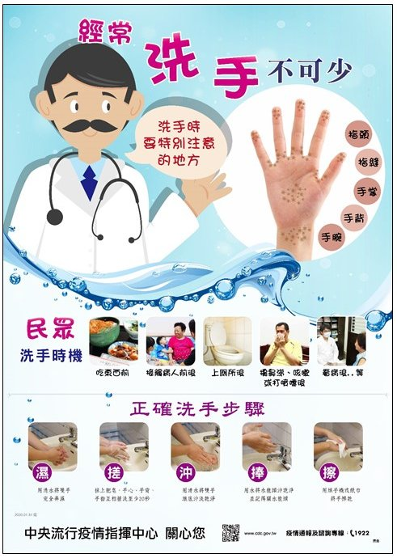
手部衛生
一、洗手時要特別注意的地方：
「指頭、指縫、手掌、手背、手腕」
二、洗手五步驟：
「濕、搓、沖、捧、擦」
1. 濕：用清水將雙手完全弄濕。
2. 搓：抹上肥皂或洗手液，兩手心、
手背、手指互相搓洗至少20秒。
3. 沖：用清水將雙手沖洗乾淨。
4. 捧：用水將水龍頭沖乾淨，並記得關
水龍頭。
5. 擦：用烘手機或紙巾擦乾雙。

Slide 11
手部衛生
三、洗手五時機：
1. 吃東西前
2. 打噴嚏、咳嗽、擤鼻涕後
3. 看病後
4. 如廁後
5. 回家後
四、酒精乾洗手：
若臨時無法或不方便濕洗手，或處於水源不充足的地方，又可能接觸到髒汙，可使用酒精 2~5c.c. 乾洗手，可將細菌與部分病毒去活性化，也可達到防疫作用。

Slide 12
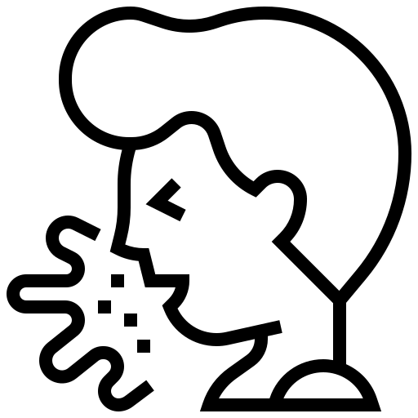
咳嗽禮節
一、咳嗽打噴嚏時用衛生紙遮住口鼻， 並將衛生紙丟進垃圾桶。
二、有呼吸道不適症狀應戴口罩。
三、手部接觸到呼吸道分泌物之後要洗手。
四、與他人保持適當距離 (1 公尺) 。

Slide 13
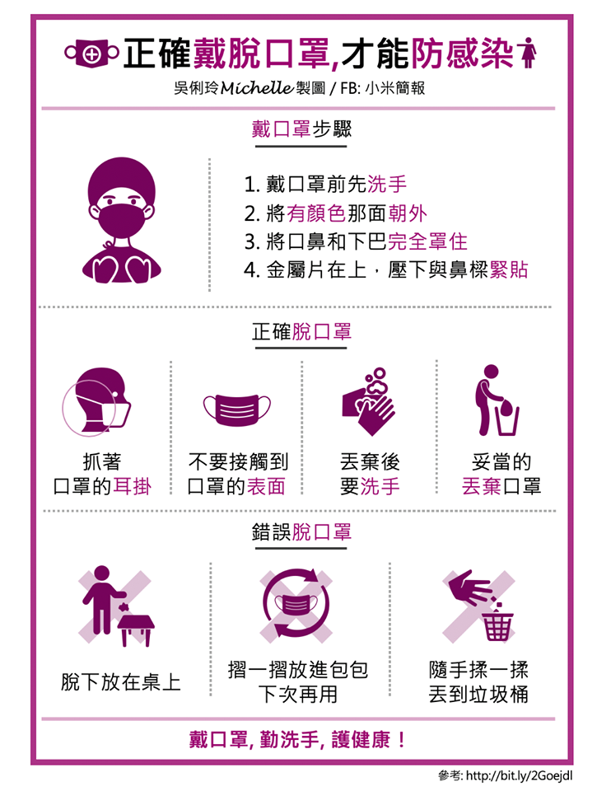
配 戴 口 罩

